Slide 1

Полупроводники
Работу сделал
Бакин Николай.

Slide 2
Основные свойства полупроводников
Полупроводниками являются химические элементы кремний (Si), германий (Ge), селен (Se), Теллур (Те) и некоторые химические соединения.
При низких температурах чистые полупроводники не проводят электрического тока, т.к. в них нет свободных зарядов. Кремний и германий имеют на внешней электронной оболочке по 4 электрона. В кристалле каждый из этих электронов принадлежит двум соседним атомам, образуя т.н. ковалентную связь. Эти электроны участвуют в тепловом движении, но остаются на своих местах в кристалле.

Slide 3
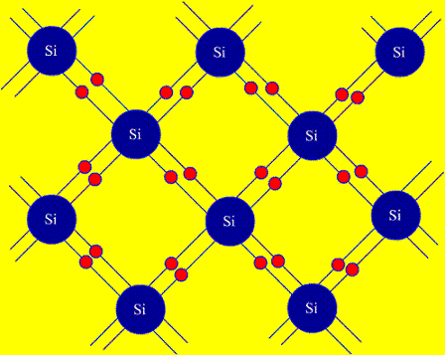
Строение кристалла кремния
Валентные электроны
При повышении температуры некоторые электроны покидают свои места в кристалле.

Slide 4
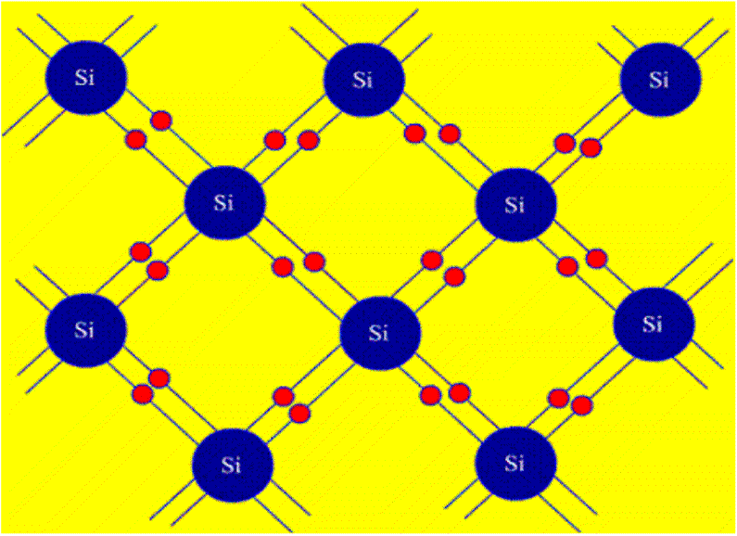
Образование и движение электронов и дырок при повышенной температуре в чистом полупроводнике

Slide 5
Когда электрон уходит со своего места в кристалле, он становится свободной частицей и движется в кристалле хаотически.Оставленное электроном место называют «дыркой». На место дырки приходит валентный электрон, расположенный поблизости, при этом образуется новая дырка. На место этой новой дырки также приходит электрон, и т.д. Таким образом, дырка перемещается по кристаллу полупроводника также хаотически.
При приложении к кристаллу внешнего электрического поля движение свободных электронов и дырок происходит под его воздействием: электроны движутся к плюсу, а дырки – к минусу. При этом дырка ведёт себя как частица, заряженная положительно.

Slide 6
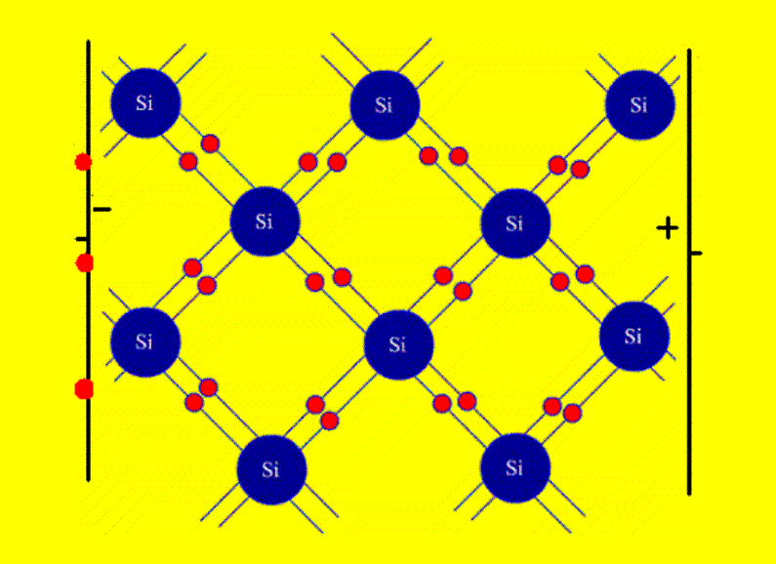
Направленное движение электронов и дырок под действием электрического поля

Slide 7
Количество электронов и дырок в чистом полупроводнике невелико, и поэтому ток в нём очень слабый. Для увеличения количества свободных заряженных частиц в полупроводник внедряются примеси. При этом используется технология, позволяющая атомам примеси замещать атомы кремния или германия в кристаллической решётке.
Для увеличения количества свободных электро- нов к полупроводнику подмешивают некоторое количество пятивалентного элемента – мышьяка (As). При этом 4 валентных электрона атома мышьяка заполняют ковалентные связи, а пятый электрон остаётся свободным. При наличии электрического поля он перемещается в сторону плюса. Если атомов примеси достаточно, то в кристалле протекает значительный ток.

Slide 8
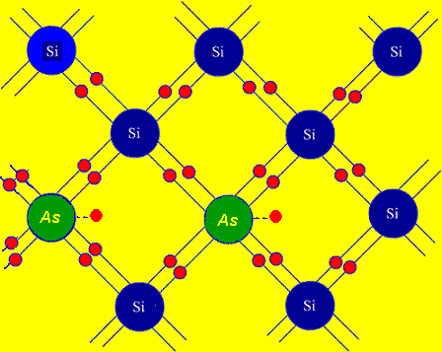
Внедрение атомов мышьяка в кристаллическую структуру кремния с образованием свободных электронов

Slide 9
Примесь, которая образует свободные элект-роны, называется донорной, а полупроводник с такой примесью называется полупроводником n-типа (от слова negative – отрицательный).
Для получения полупроводника с дырочной проводимостью в него внедряют элемент с тремя электронами на внешней оболочке, например, индий (In), электроны которого могут заполнить только 3 ковалентные связи из 4. В результате около атома индия образуется дырка, а в полупроводнике – дырочная проводимость. Такая примесь называется акцепторной, а полупроводник – p-типа (от слова positive – положительный).

Slide 10
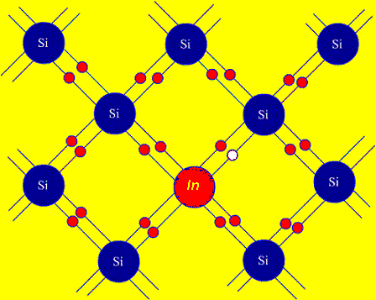
Внедрение атомов индия в кристалл кремния с образованием дырок

Slide 11
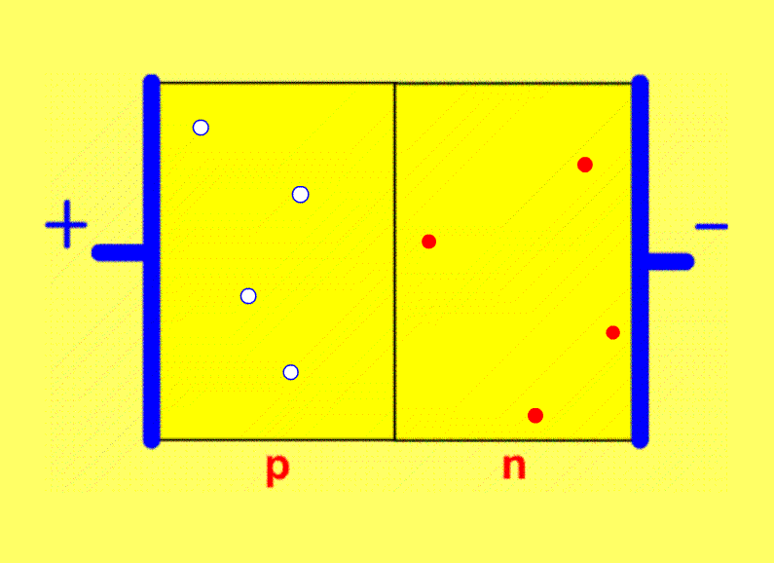
p-n переход
Если плотно соединить полупроводники p- и n- типов, то между ними образуется т.н. p-n переход, обладающий замечательными свойствами. При приложении к нему напряжения так, что плюс находится со стороны p-полупроводника, а минус – со стороны n (прямое включение) электроны пойдут к положительному электроду, а дырки – к отрицательному. Очень важно, что взамен ушедших зарядов с электродов в полупроводник будут переходить: с отрицательного электрода – электроны, а с положительного – дырки. Поэтому через переход будет течь постоянный ток.

Slide 12
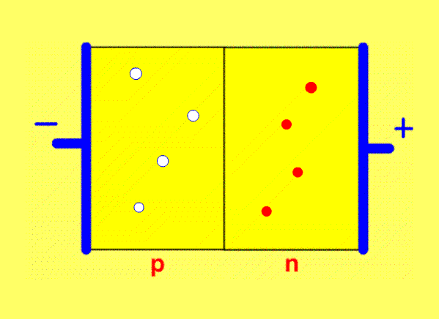
При обратном включении напряжения, т.е. когда положительный электрод находится со стороны n-полупроводника, а отрицательный – со стороны p, заряды быстро уходят: электроны на положитель-ный электрод, дырки на отрицательный, и на этом протекание тока заканчивается, т.к. неоткуда заменить ушедшие на электроды заряды.
Этим объясняется тот факт, что при обратном включении ток через p-n переход практически не проходит (на самом деле ток есть, но во много раз меньше, чем при прямом включении). Это свойство p-n перехода пропускать ток в одном направлении и не пропускать в противоположном широко используется для выпрямления переменного тока.

Slide 13
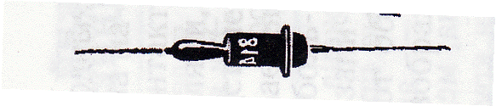
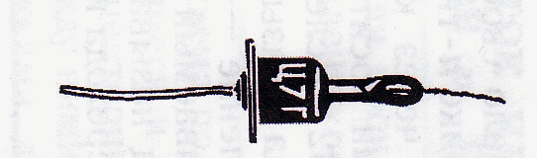
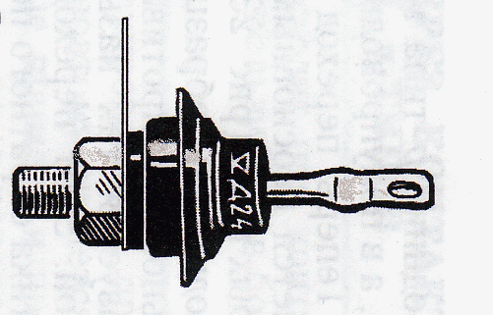
Полупроводниковые диоды
Полупроводниковый диод – это p-n переход, вставленный в герметичный корпус. Диоды предназначены для выпрямления переменного тока. Основными характеристиками полупровод-никовых диодов являются рабочая частота, прямой ток и обратное напряжение. - - обозначение диода на схемах,
- -высокочастотный диод, применяется в радиоустройствах, - - низкочастотный маломощный диод, применяется в блоках питания промышленной и бытовой радиоаппаратуры, - -низкочастотный мощный диод, применяется в выпрямителях
промышленных установок

Slide 14
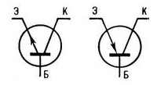
Транзисторы
Полупроводниковые приборы, предназначен-ные для усиления электрических сигналов , называются транзисторами.
Транзистор состоит из трёх слоёв полупроводника – p-n-p или n-p-n. Он имеет 3 вывода: коллектор, эмитер и базу.
Изображение транзисторов на схемах:
тип n-p-n тип p-n-p

Slide 15
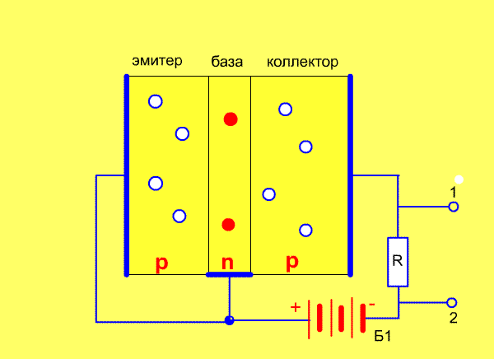
Рассмотрим протекание тока в транзисторе типа p-n-p при отсутствии источника напряжения в цепи эмитер – база. Напряжение от батареи Б1 подаётся на переход коллектор – база (p-n переход) в режиме обратного включения, поэтому дырки из коллектора быстро уходят на отрицательный электрод, и ток прекращается, т.к. нет источника для пополнения дырками коллектора. В цепи эмитер - база тока нет, т.к. там отсутствует источник напряжения.

Slide 16
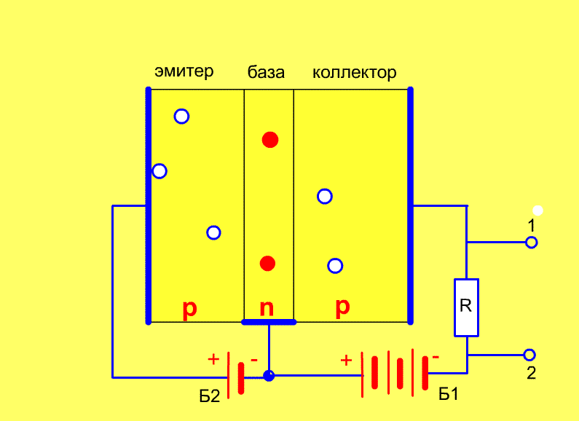
Добавим в предыдущую схему батарею Б2 значительно меньшего напряжения, чем Б1. Включение этой батареи по отношению к p-n переходу эмитер – база прямое, поэтому дырки в эмитере пойдут в сторону базы. Но т.к. толщина базы очень мала и электронов в ней немного, дырки из эмитера пересекут базу как бы по инерции и попадут в коллектор, а дальше эти дырки пойдут по коллектору к отрицательному электроду. Количеству дырок постоянно пополняется с положительного электрода эмитера, поэтому ток в цепи будет непрерывным. Величина тока зависит от напряжения батареи Б1.
По закону Ома напряжение на R равно IR , и оно намного больше напряжения батареи Б1. Таким образом, транзистор усилива-ет напряжение, поданное на вход эмитер-база. Это напряжение может быть и переменным, например, от микрофона.

Slide 17
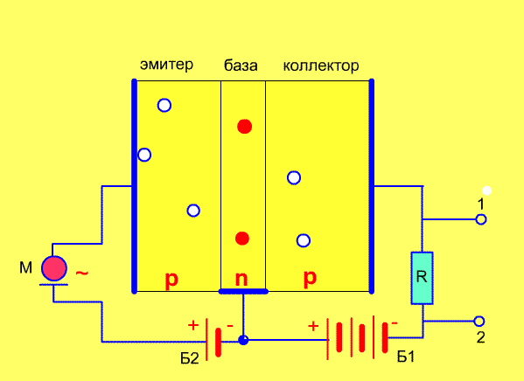
Добавим в предыдущую схему микрофон М, который генерирует переменное напряжение в такт со звуковыми колебаниями. Теперь напряжение на переходе эмитер – база будет переменным (точнее – пульсирующим). Таким же будет и ток в цепи коллектор – эмитер и, соответственно, напряжение на резисторе R, причём, оно будет значительно больше по величине, чем напряжение, выдаваемое микрофоном, т.е. будет усилено.

Slide 18
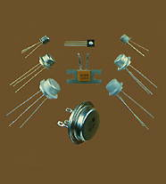
Мы рассмотрели один тип транзисторов, однако их намного больше, причём, многие из них отличаются по принципу действия и характеристикам. Общим у них является применение полупроводников. На рисунке показан внешний вид некоторых транзисторов.

Slide 19
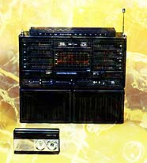

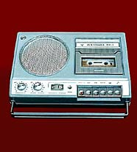
Применение транзисторов
Транзисторы широко применяются для усиления сигналов и создания систем автоматического управления в радиостанциях, радиоприёмниках, телевизорах, магнитофонах и многих других устройствах научного, промышленного и бытового назначения.

